Slide 1
Otaku-Strike
小组成员： 陈举平 周锐 刘钧元 敬芸竹 许博阳

Slide 2
CONTENTS
01
02
03
游戏背景
游戏元素
游戏玩法
04
05
06
游戏规则
游戏机制
游戏创新

Slide 3
1.游戏背景
和平
的一天
选择
怪物出现
做御宅族
Or
开始战斗

Slide 4

2.游戏元素
游戏角色
游戏道具
主角
怪物
一次性道具
游戏界面
游戏音乐
信息栏
操作键
其他
待定

Slide 5
3.游戏玩法
进入游戏
游戏模式
扫描环境
击杀怪物

Slide 6
4.游戏规则
可执行操作
控制视角，射击目标，使用道具，暂停、退出游戏等交互
控制方式
手机摄像头，准星，射击键
子弹与道具
无限子弹，击杀获得道具
晋级与结束
击杀怪物或被攻击

Slide 7
5.游戏机制
物理机制
得分机制
射击机制
死亡机制
怪物生成
怪物移动
普通模式
竞速模式

Slide 8
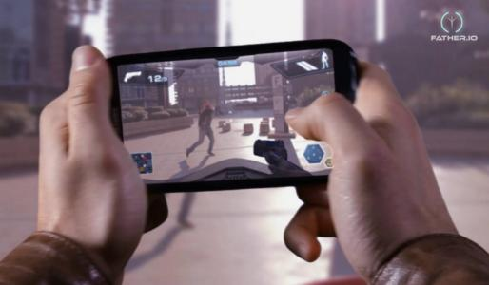
6.游戏创新
基于AR的游戏体验
本游戏是基于AR的虚拟射击游戏，通过手机摄像头和AR技术，把玩家真实见到的场景与游戏元素结合起来，比起传统的FPS游戏而言，有着更佳的临场体验和游戏趣味性。

Slide 9
6.游戏创新
道具获取
道具限制
道具使用
道具列表
有可用道具栏
击杀特殊怪物
道具有限
道具一次性
新关卡道具清空
道具栏中是否有道具
时空锁定
真空弹
急速冷却
特色道具系统

Slide 10
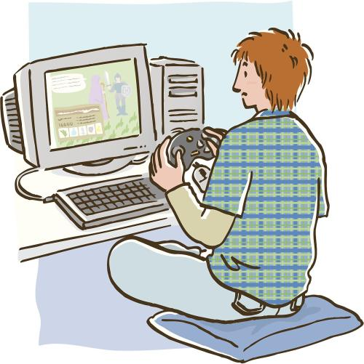
6.游戏创新
普通模式
定时不定量怪
定量怪不定时
竞速模式
不同游戏模式

Slide 11
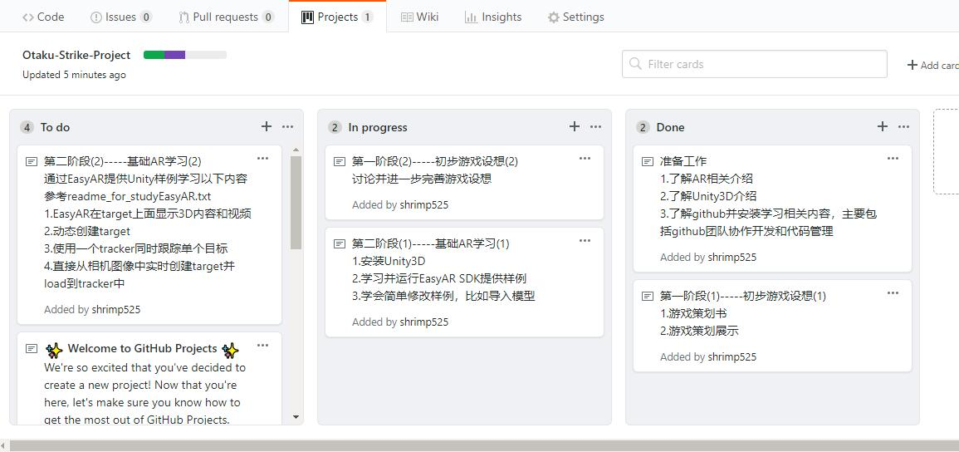

Slide 12
THANK
YOU!

